Slide 1
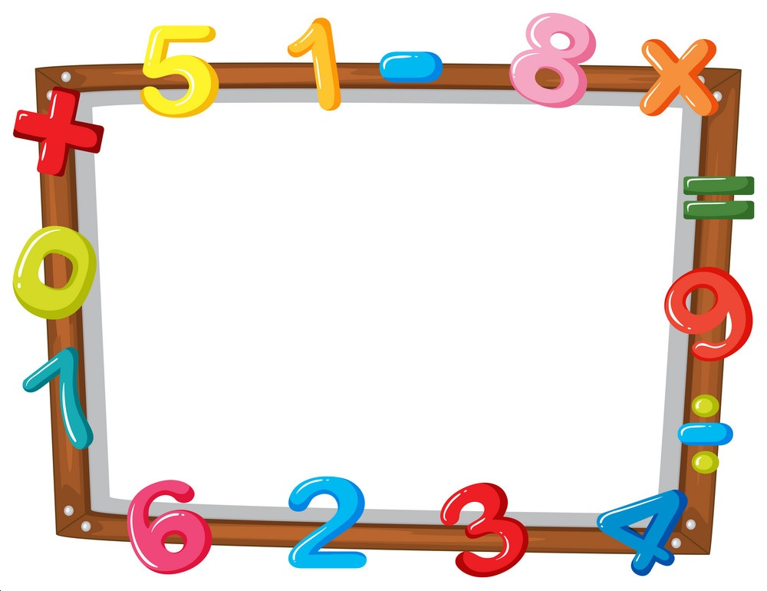
La multiplicación sin llevar
Viernes 16/10/2020
1.- Para resolver la multiplicación sin llevar de dos cifras por otro de una cifra, se multiplican todas las cifras del primer número por el segundo número.
2.- Pasos para resolver la multiplicación.
Paso 1 Multiplicamos 2 por las unidades. 2 x 3 = 6 | Paso 2 Multiplicamos 2 por las decenas. 2 x 2 = 4
D U 2 3 X 2_ 6 | D U 2 3 X 2 4 6

Slide 2
3.- Calculamos y completamos.
2 0 4 1 9 2 6 3
_X 2 X 2 X 2 X 2_

Slide 3
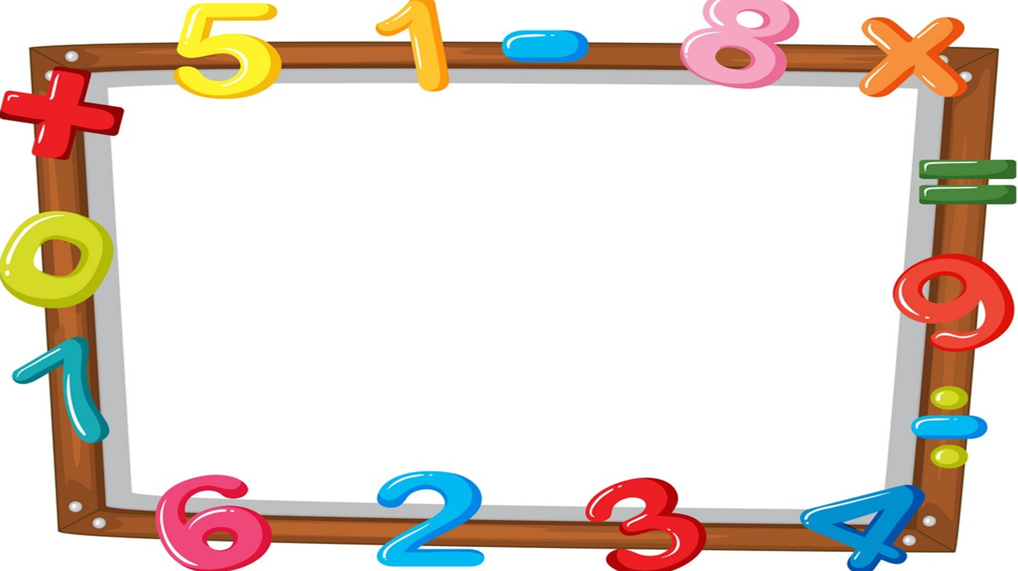
8 4 3 2 5 1 7 3
X 2 X 2 X 2 X 2_

Slide 4
6 0 2 2 3 4 9 3
X 2 X 2 X 2 X 2

